Slide 1
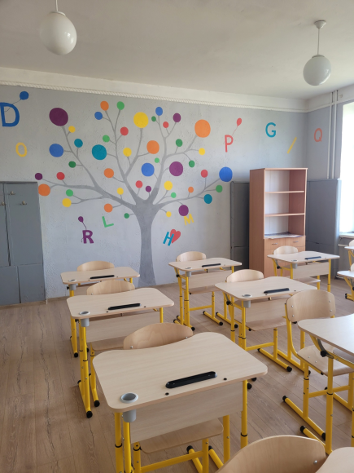
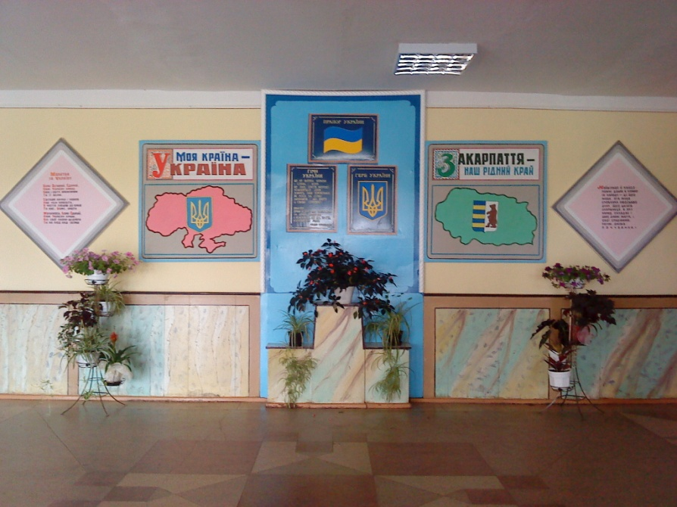
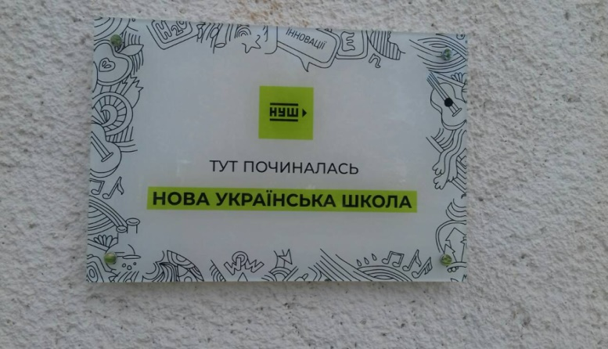
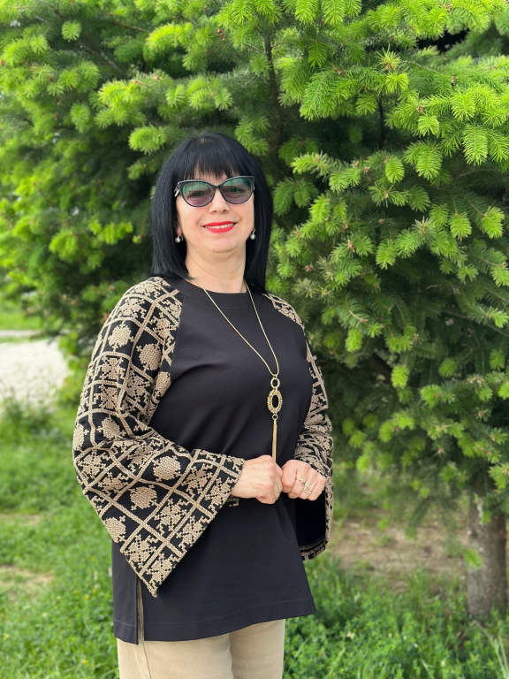
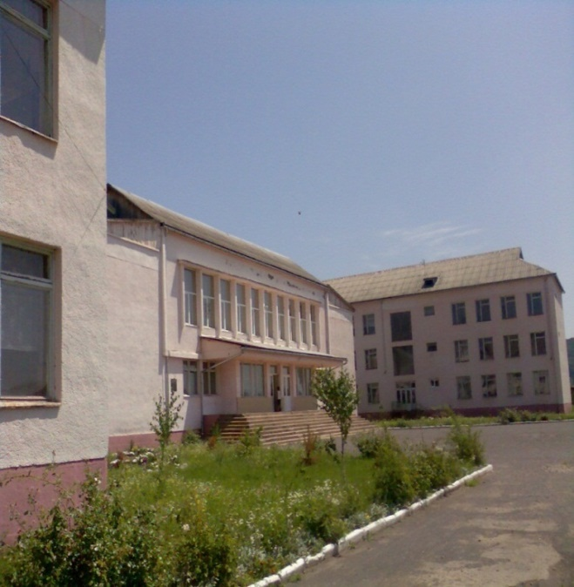
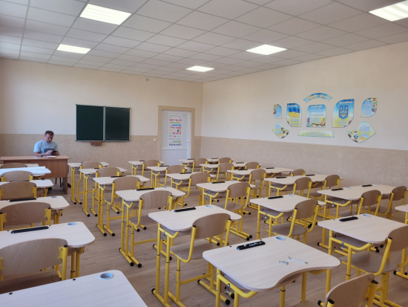
Звіт директора
Чинадіївського ЗЗСО І-ІІІ ступенів
ПОПОВИЧ Ольги Омелянівни
за 2025-2026 н.р.

Slide 2
Внутрішня система забезпечення якості освіти
Освітнє середовище закладу освіти
Система оцінювання здобувачів освіти
Оцінювання педагогічної діяльності педагогічних працівників
Управлінські процеси закладу освіти

Slide 3
І. ОСВІТНЄ СЕРЕДОВИЩЕ ЗАКЛАДУ ОСВІТИ
Розроблено алгоритм дій для всіх учасників освітнього процесу щодо евакуації
Організовано безпечне та безперешкодне пересування по закладу
Проведена роз’яснювальна робота щодо алгоритму дій під час евакуації, повітряних тривог
Проводяться бесіди про правила поводження з вибухонебезпечними предметами
Щоденно із здобувачами освіти різного віку повторюються правила поводження під час повітряної тривоги в укритті

Slide 4
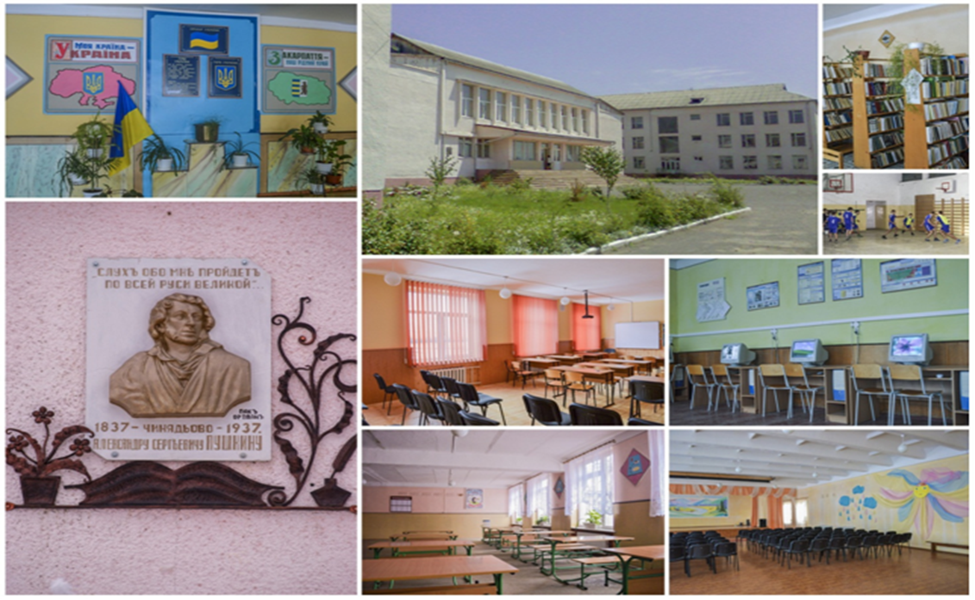
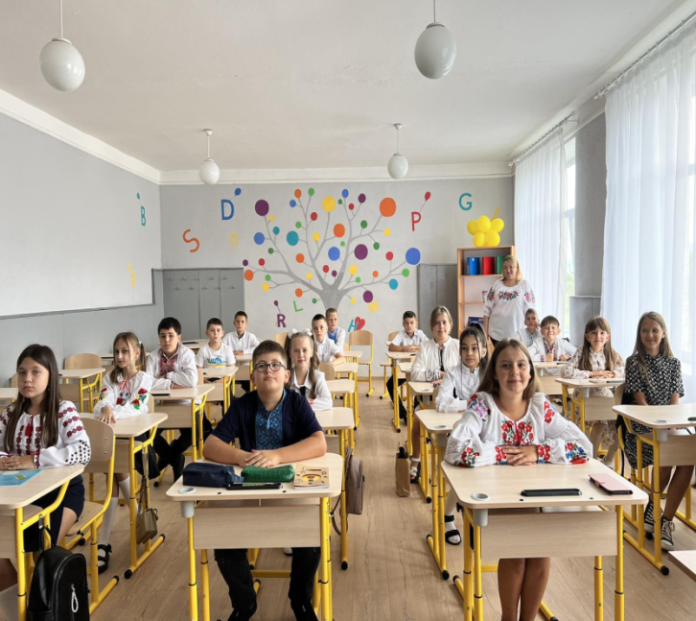
Забезпечення комфортних і безпечних умов навчання і праці

Slide 5
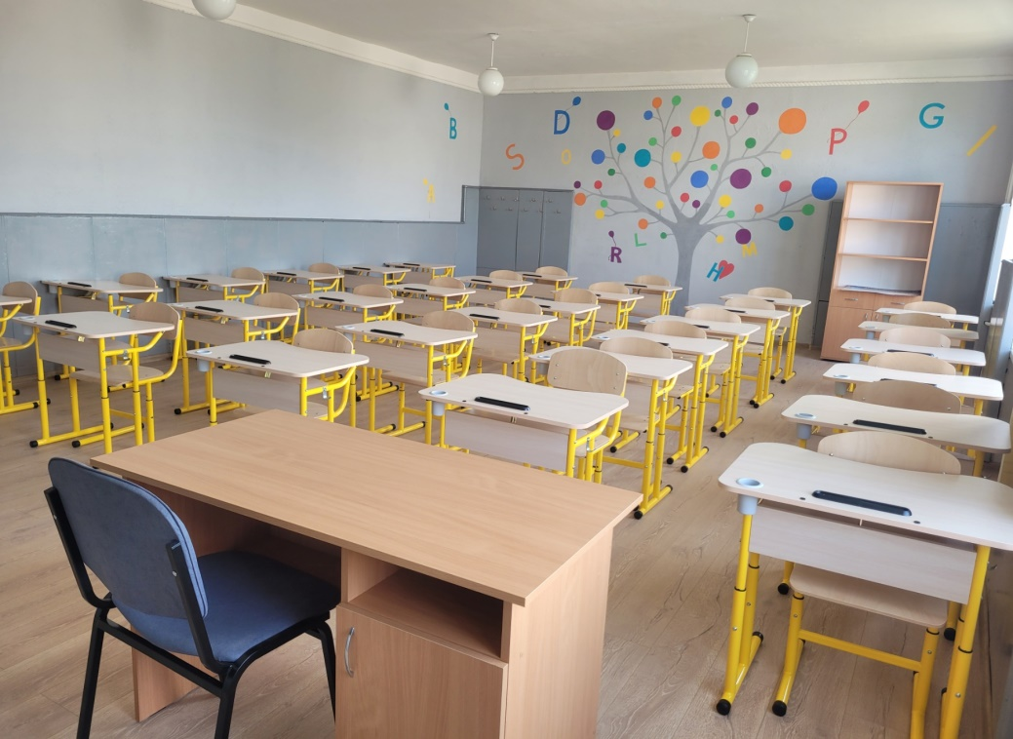
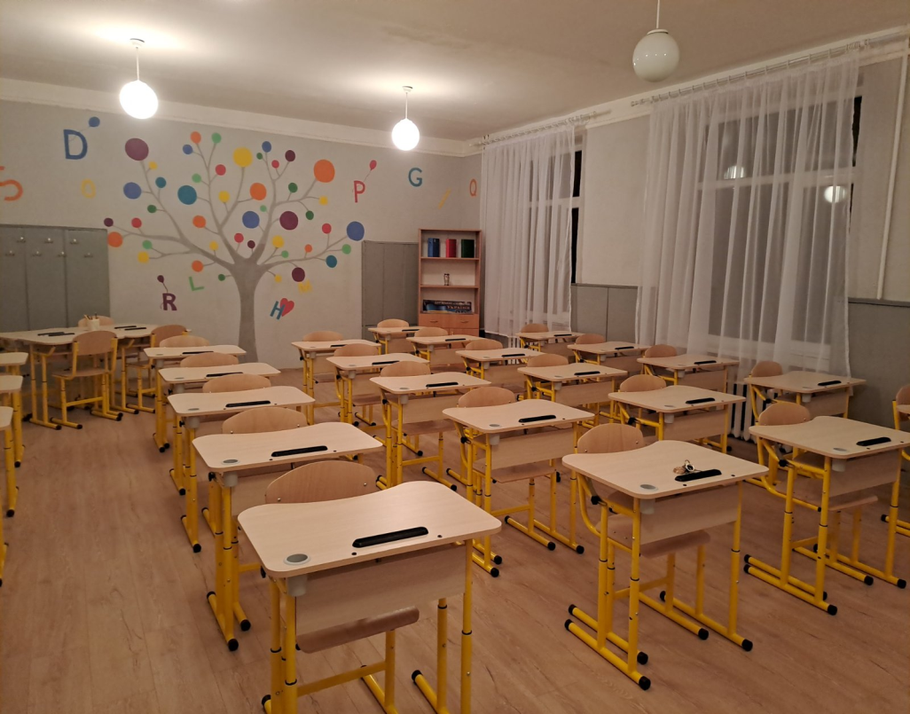
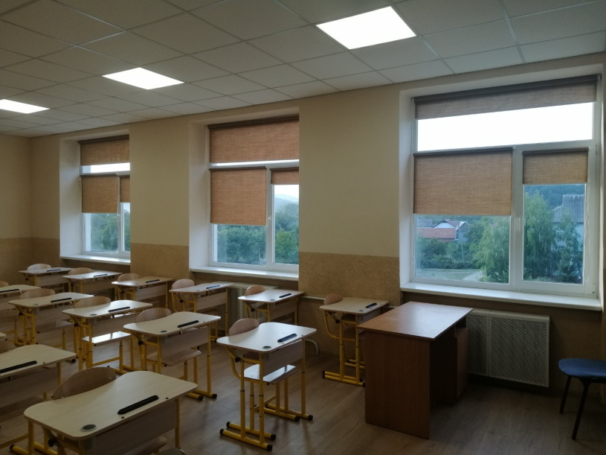
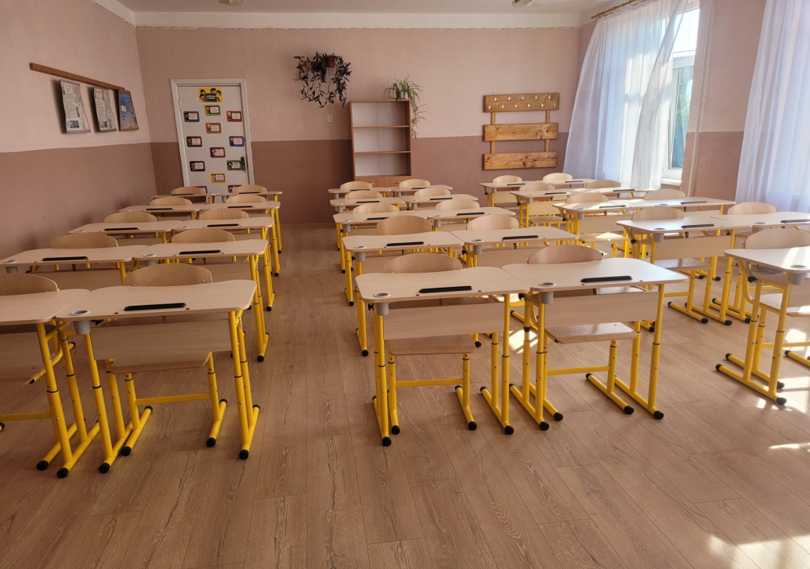


Slide 6
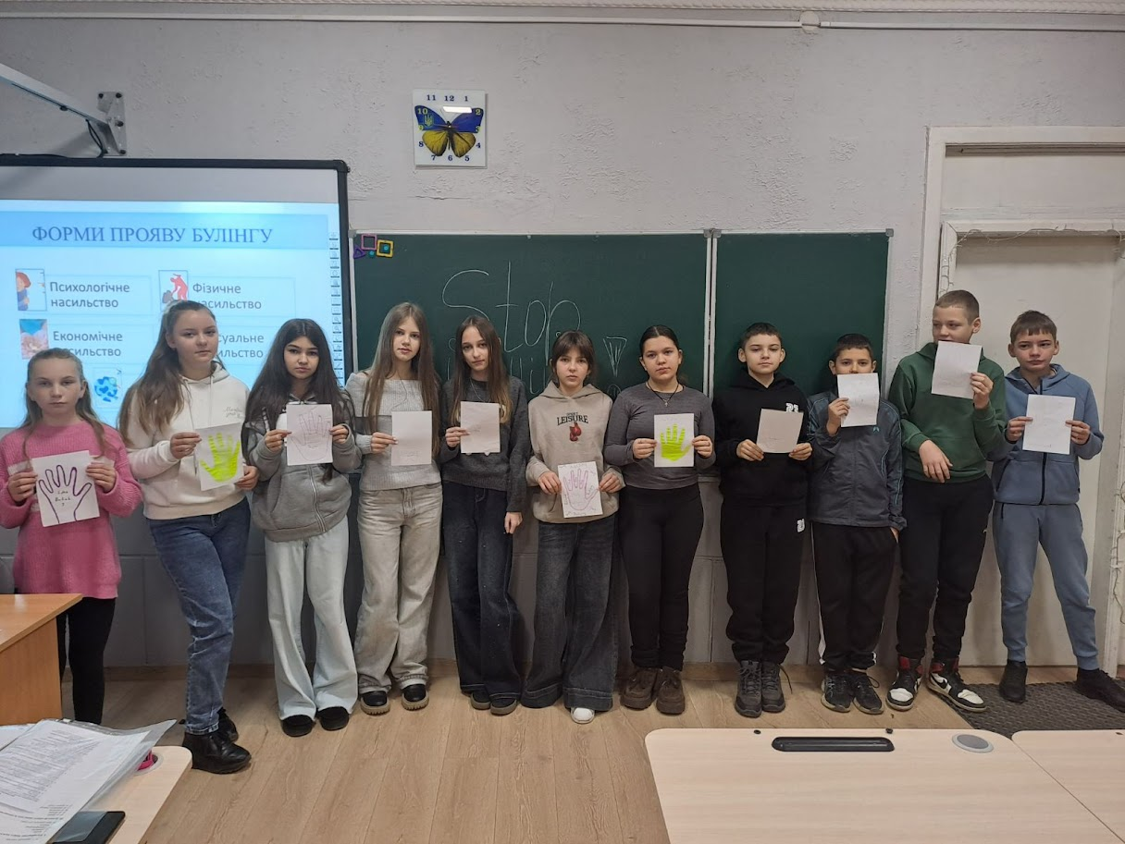
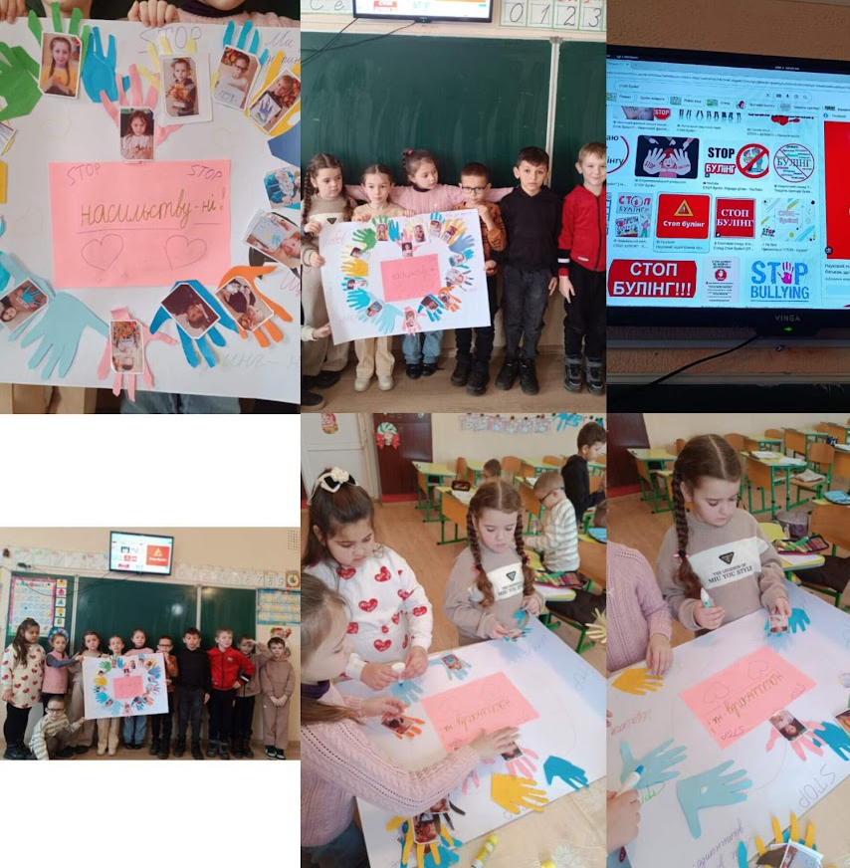
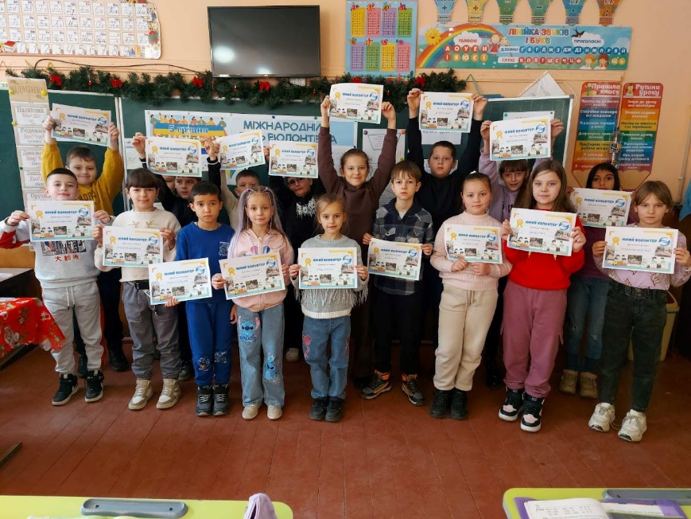
Створення освітнього середовища, вільного від будь-яких форм насильства та дискримінації
16 днів проти насилля

Slide 7

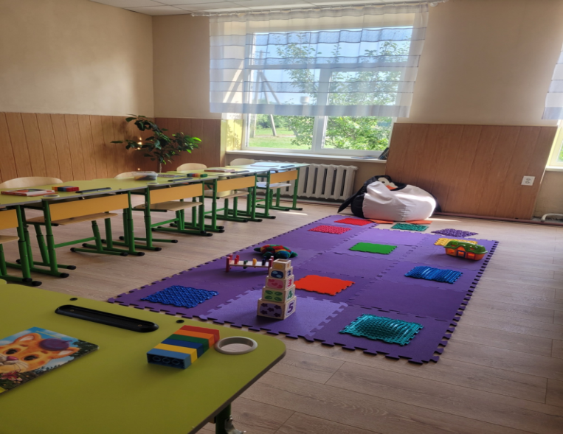

Формування інклюзивного, розвивального та мотивуючого до навчання освітнього простору
Для учнів з особливими
освітніми потребами створено 9 класів з інклюзивною формою
Навчання (15 учнів)
На індивідуальній формі навчання (педагогічний патронаж) навчалися 5 учнів
Екстернатна форма здобуття освіти – 8 учнів

Slide 8
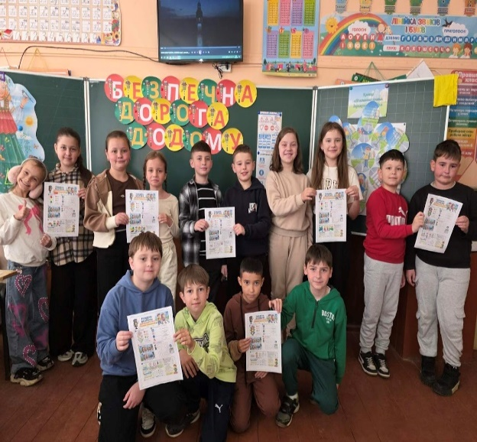
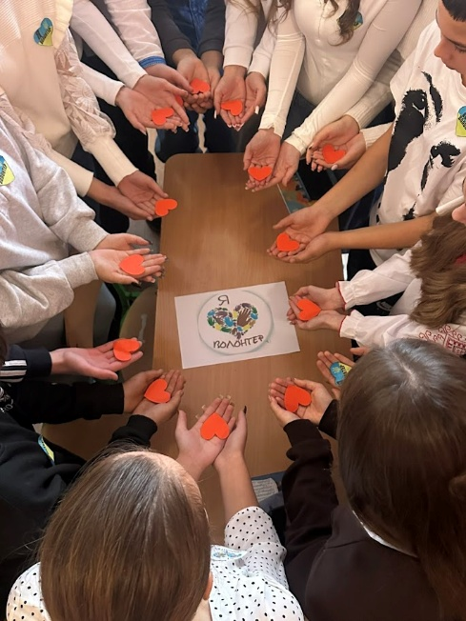
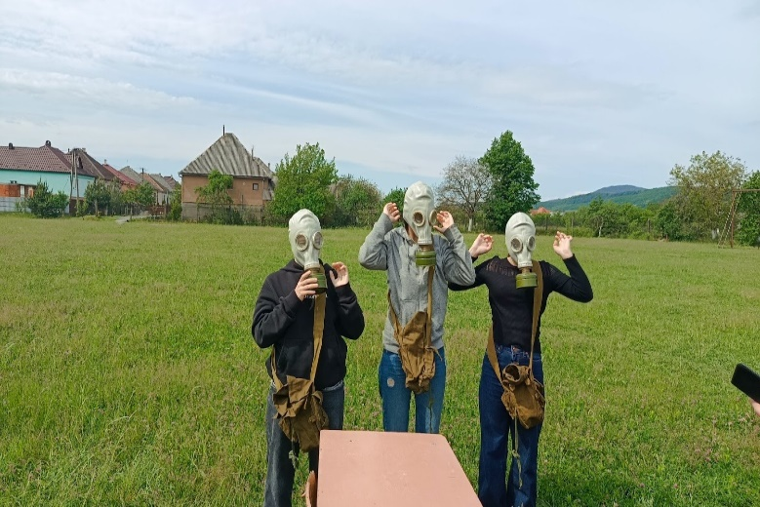
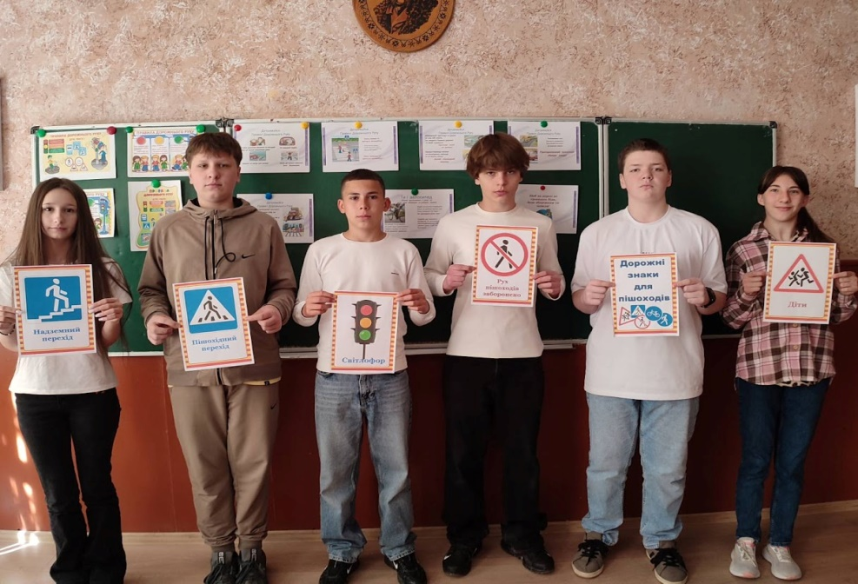
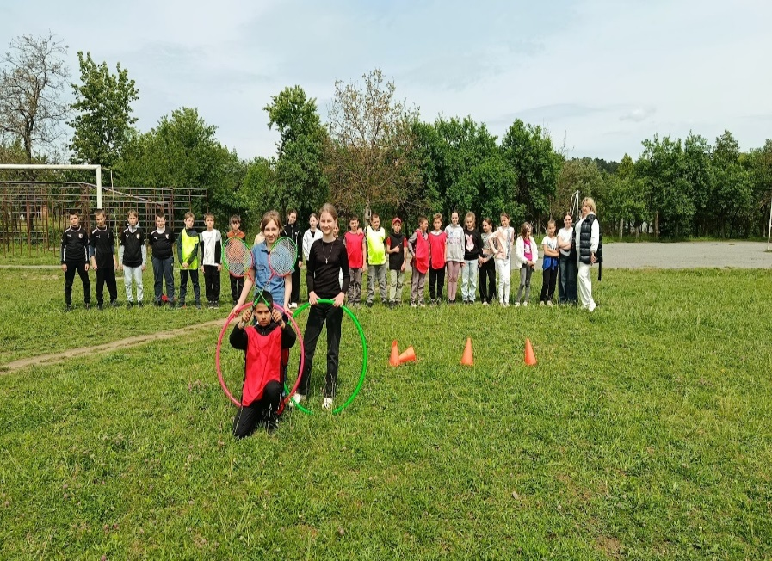
День волонтера, День ЦО, День Безпеки дорожнього руху

Slide 9
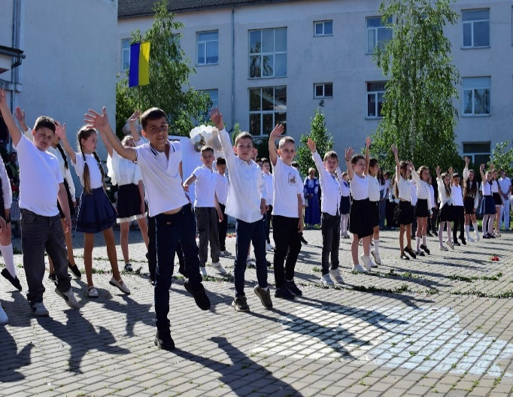
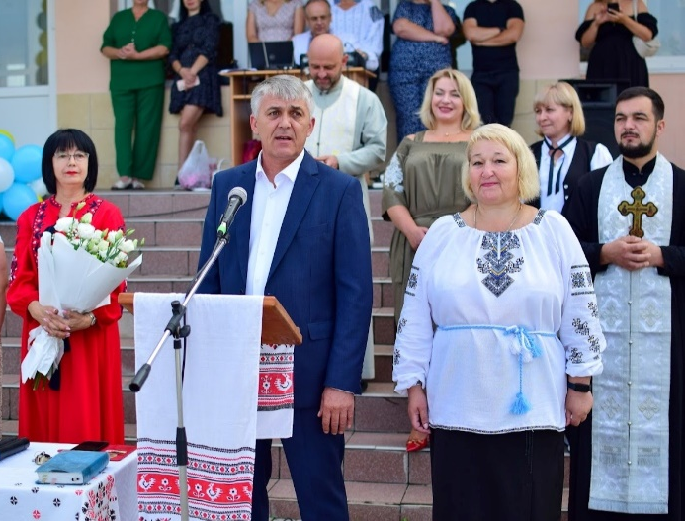
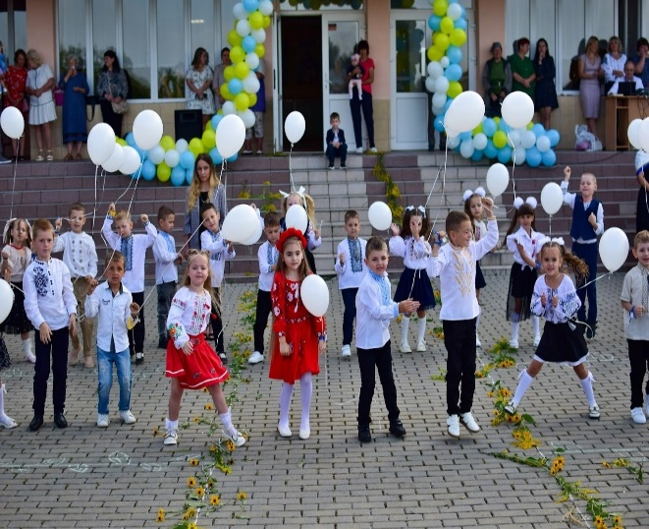
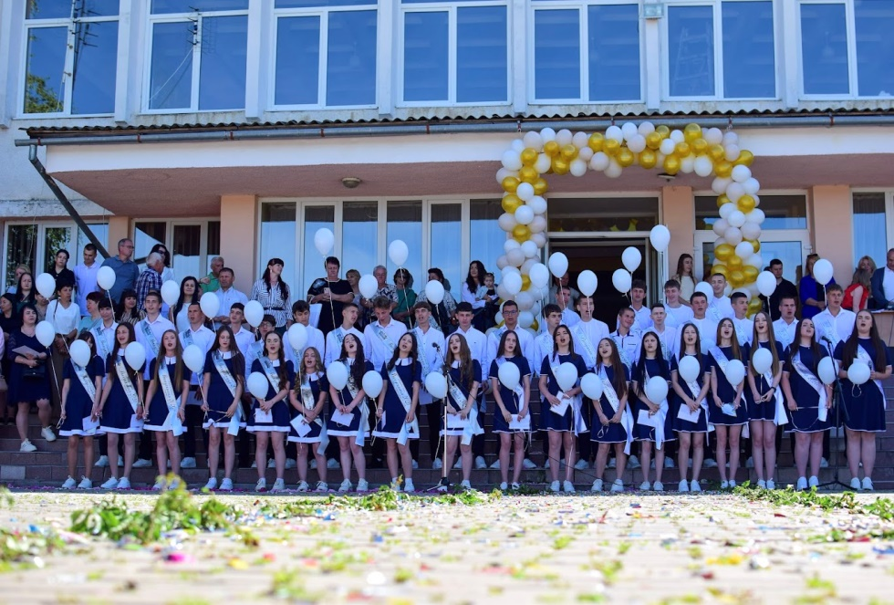
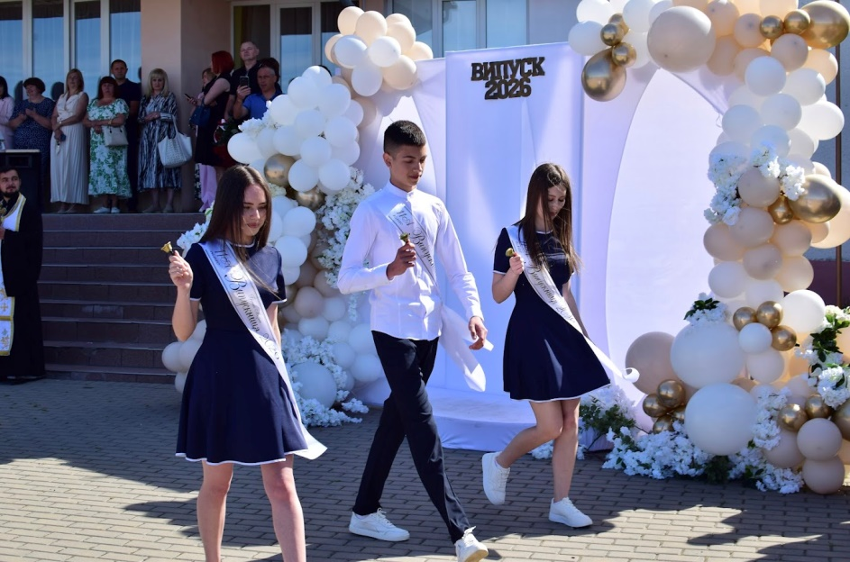
Традиційні свята та заходи: Свято Першого та Останнього дзвоника

Slide 10
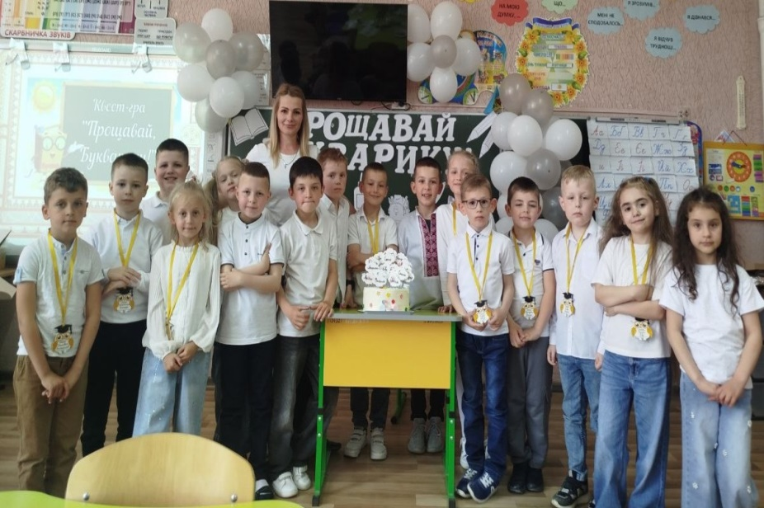
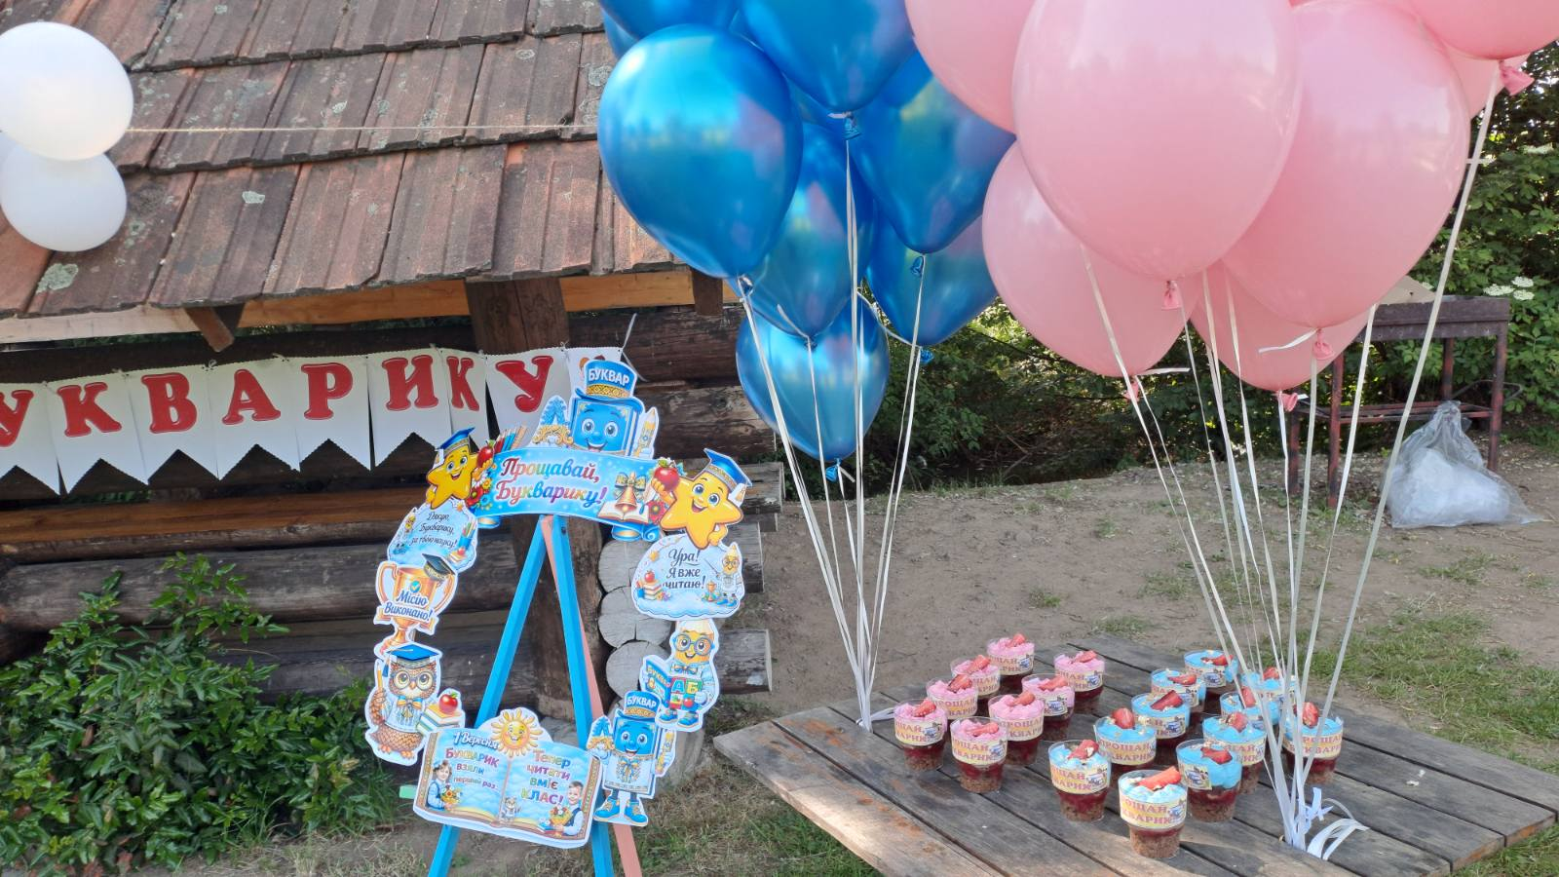
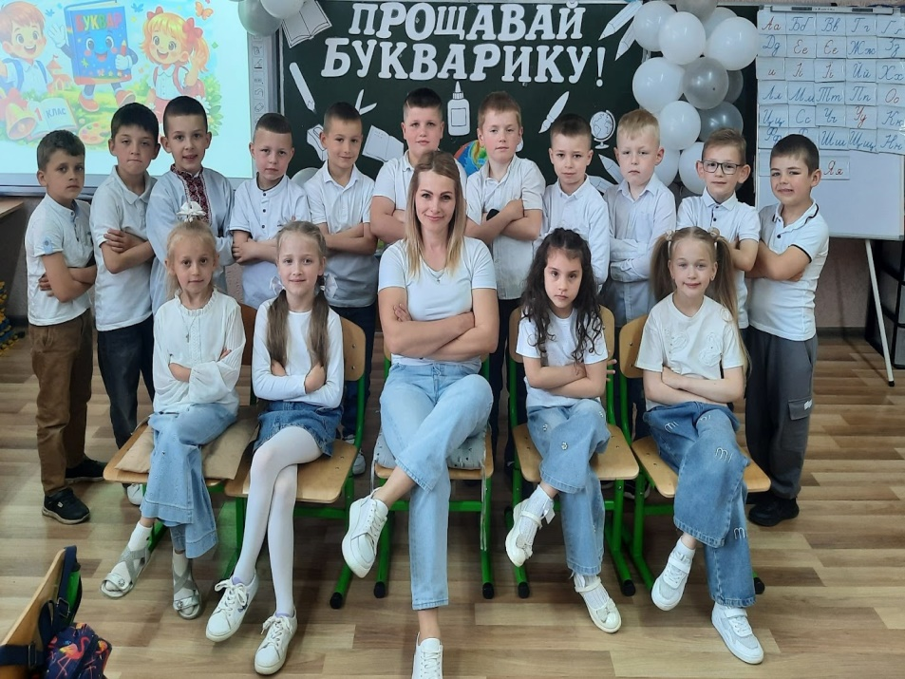
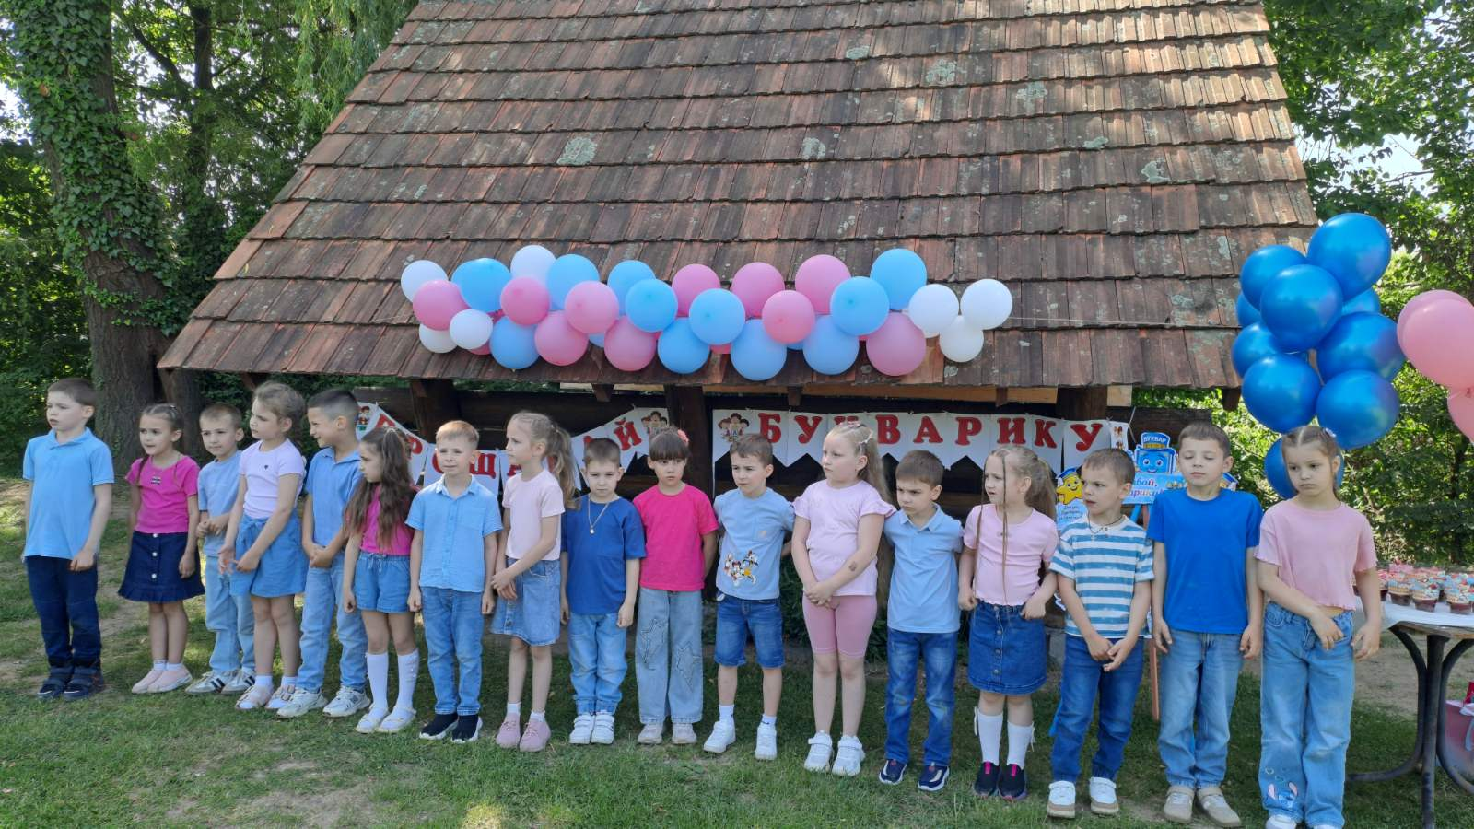
Прощавай, Букварику!

Slide 11
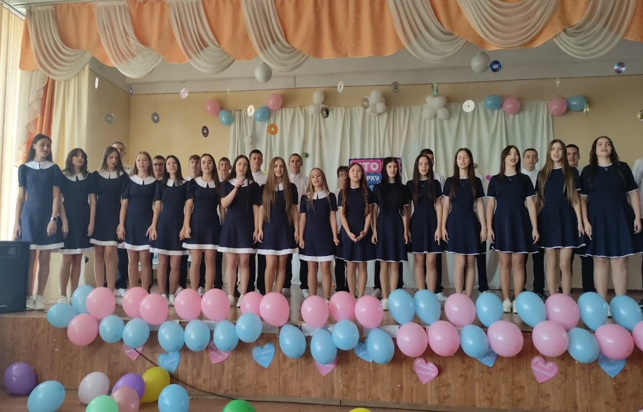
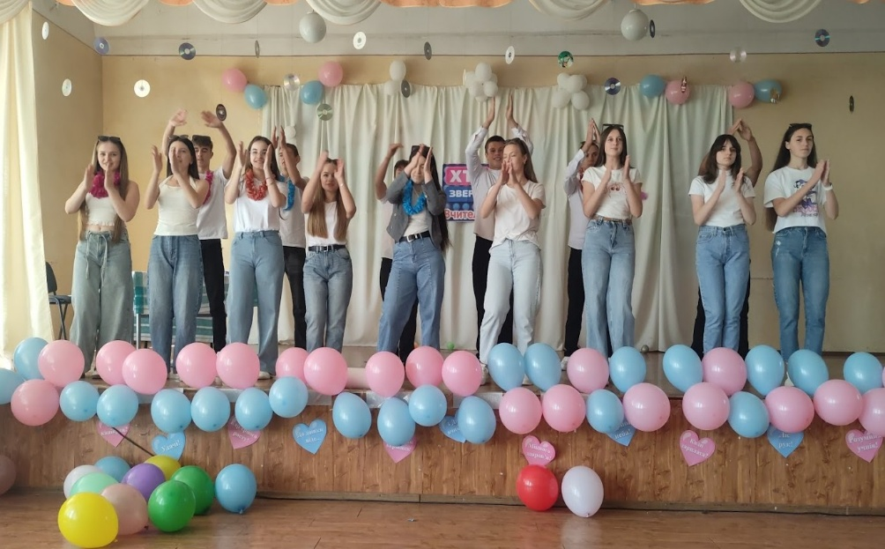
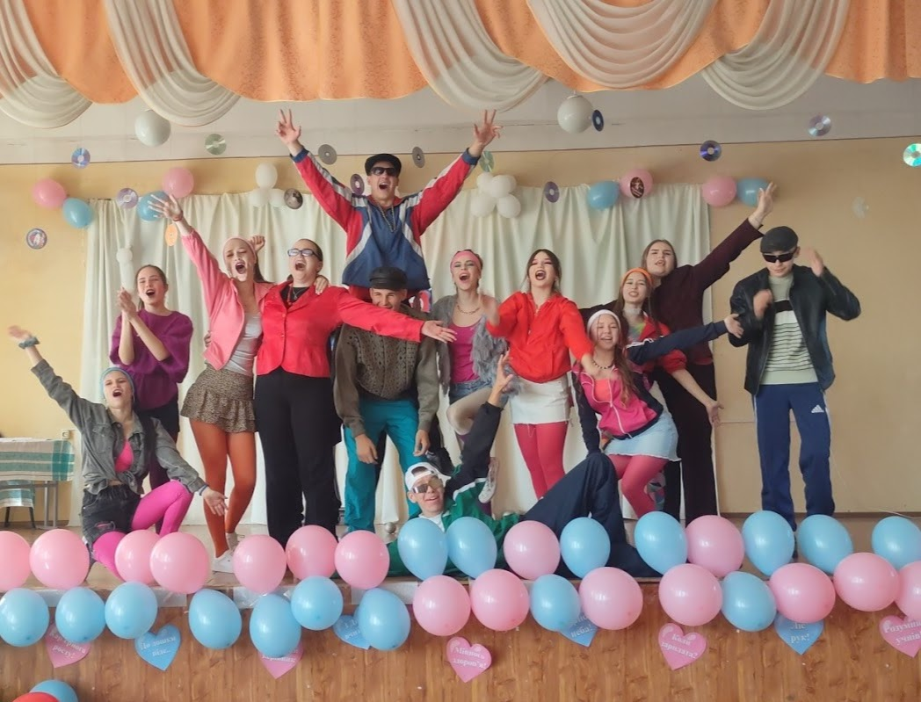
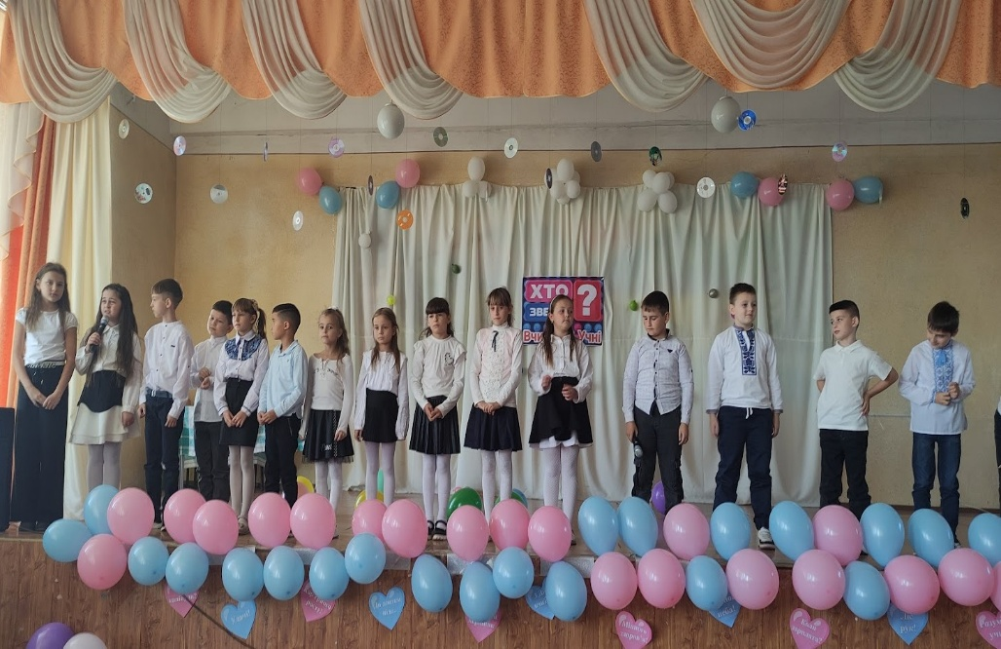
День учителя

Slide 12
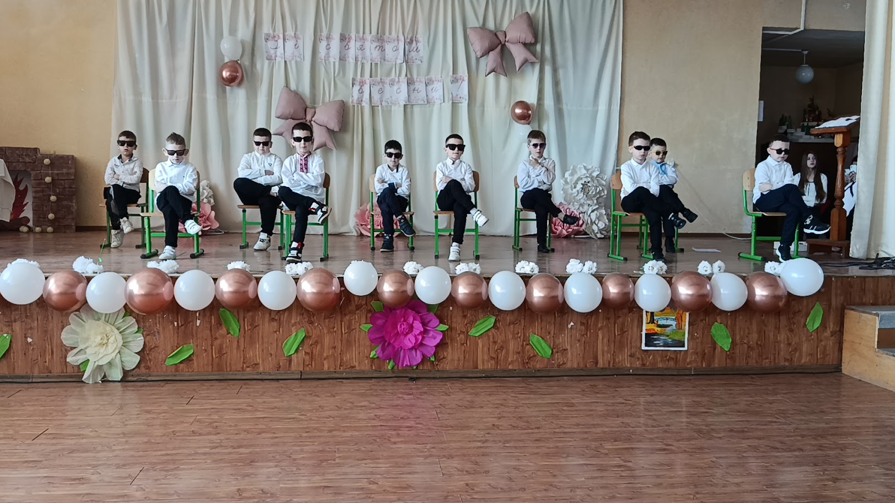
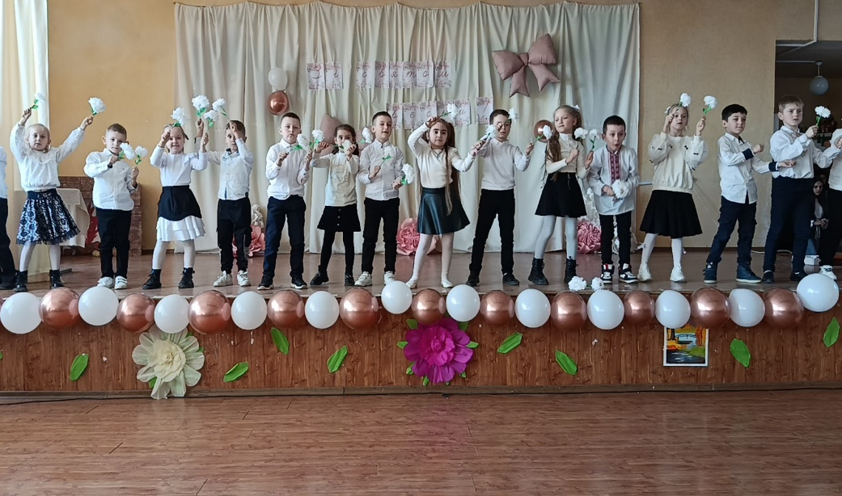
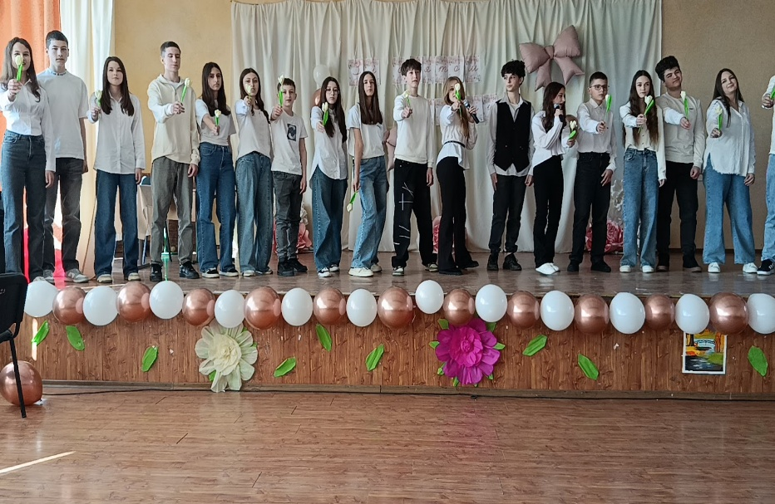
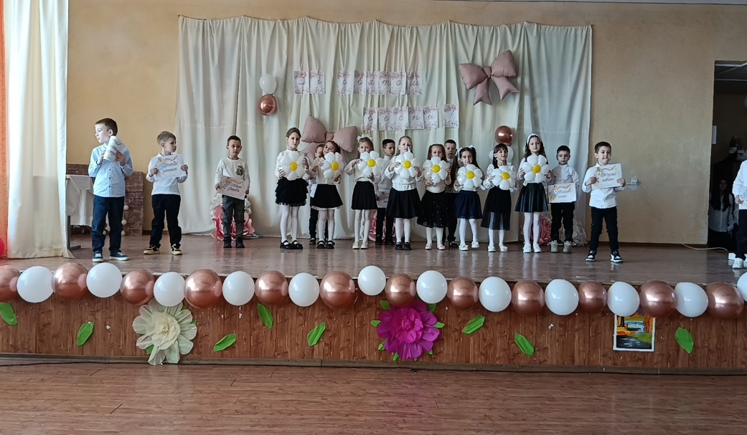
День жінок

Slide 13
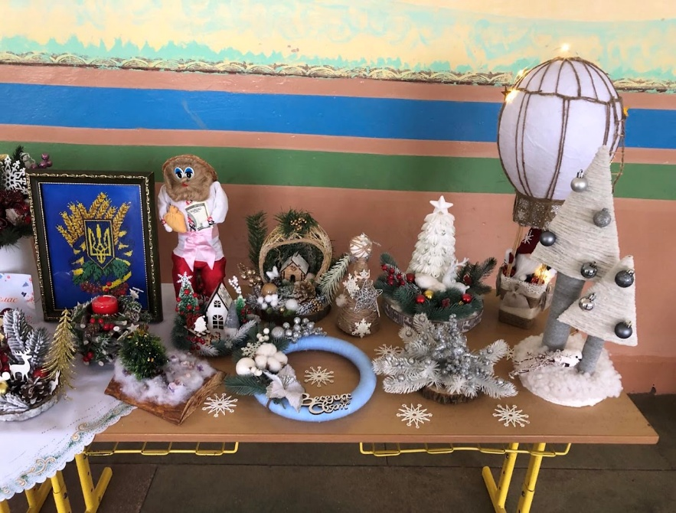
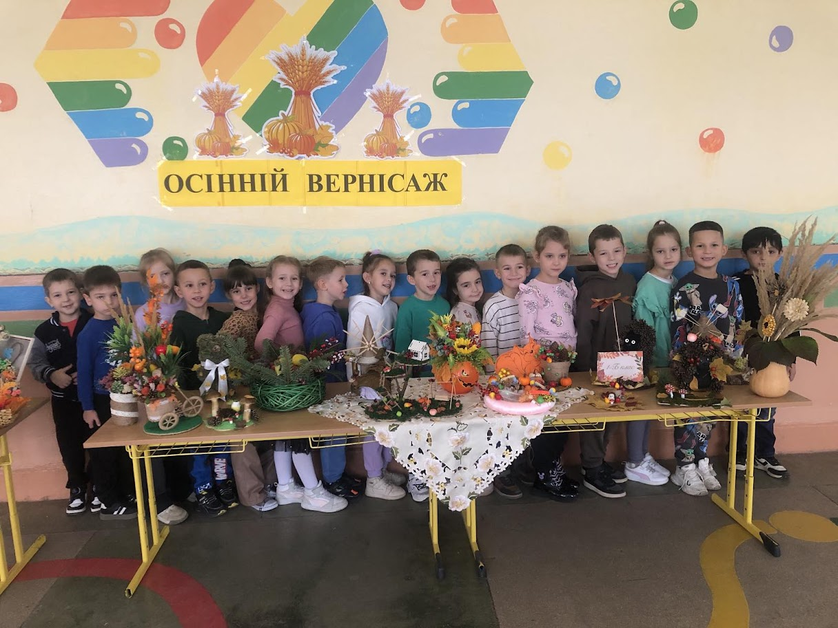
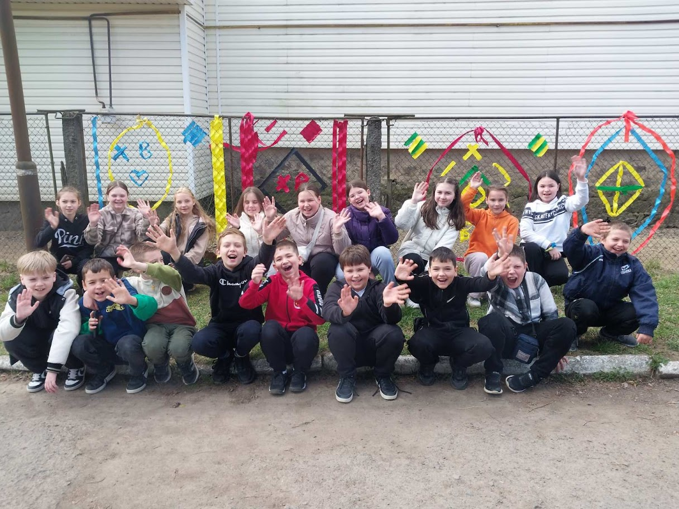
Новорічна композиція та український сувенір, Барви осені, Великодні композиції

Slide 14
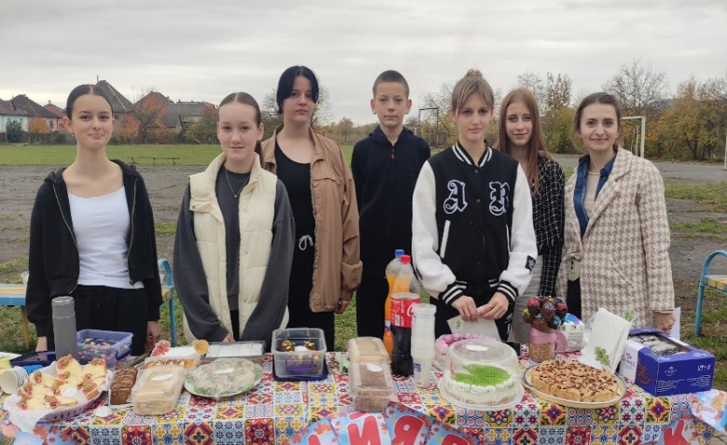
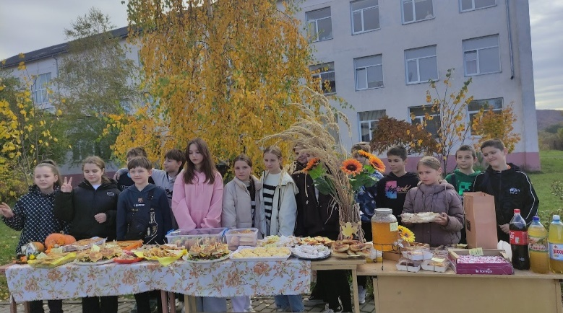
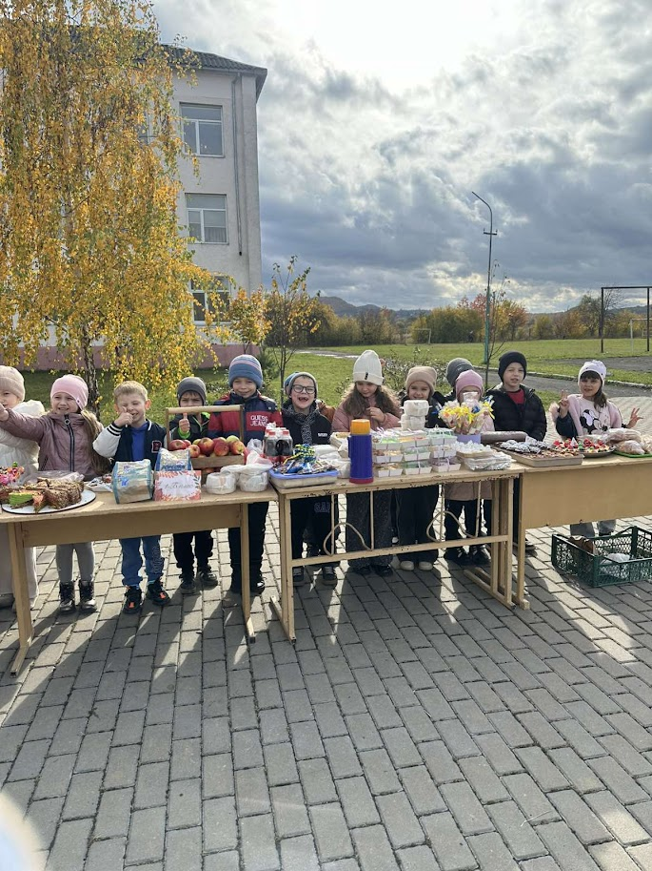
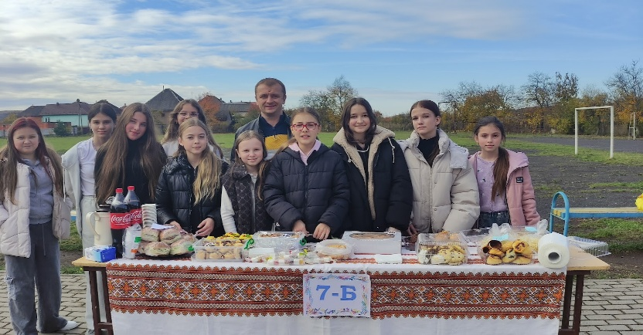
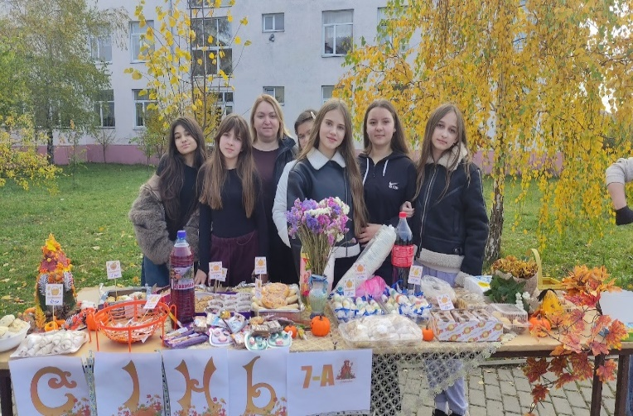
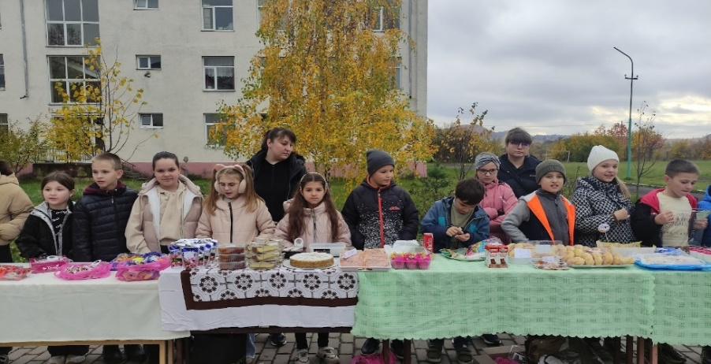
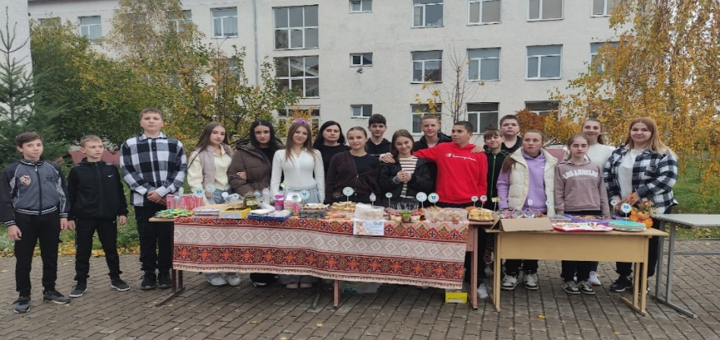
Благодійний ярмарок

Slide 15
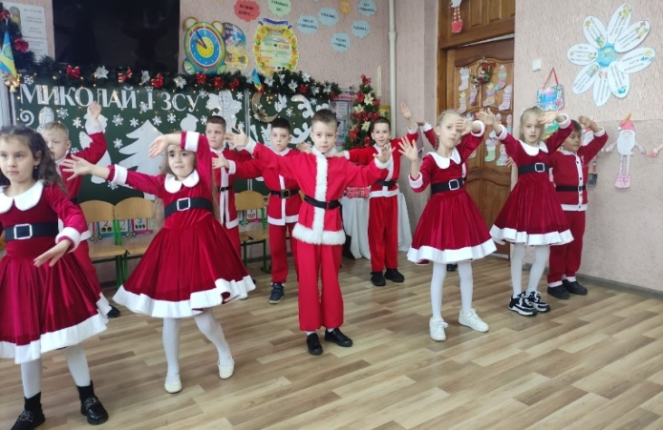
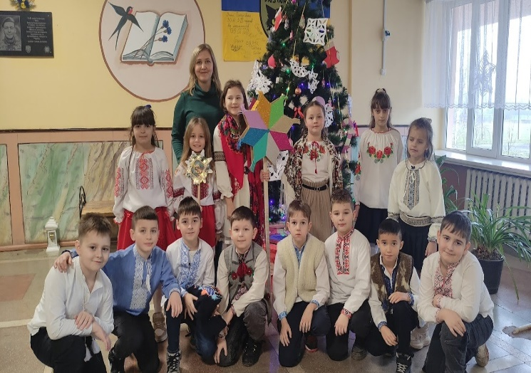




Новорічн0-різдвяні свята, свято Миколая, Вертеп

Slide 16




Допомога ЗСУ

Slide 17




Національно-патріотичне виховання
День безпеки (ГО "Ветеранський код")

Slide 18





День писемності та мови, День рідної мови

Slide 19




День вишиванки

Slide 20





Інші тематичні заходи

Slide 21




Slide 22





Slide 23




Бібліотека як простір інформаційної взаємодії та соціально-культурної комунікації учасників освітнього процесу

Slide 24
Забезпеченість комп’ютерною технікою
Кабінет Математики.
Кабінет біології.
Ноутбуки.
Хромбуки.
Багатофункціональні пристрої (лазерні та струйні принтери).
Проектори.
Інтерактивні дошки.
Інтерактивні панелі
Телевізори.
Заклад має свою електронну скриньку chynadiyovo.zzso@gmail.com
Має свій web-сайт:
https://www.chynadiyovo.school
Інформація про шкільне життя розміщується також на сторінці групи
Чинадіївський ЗЗСО І-ІІІ ст соціальної мережі Facebook.

Slide 25
ІІ. Система оцінювання здобувачів освіти
Для забезпечення виконання навчальних планів, програм протягом 2025-2026 навчального року було запроваджено навчання здобувачів освіти
інституційною (очною (денною) формою);
інклюзивною формою;
індивідуальною формою навчання (педагогічний патронаж, екстернат);

Slide 26

Структура контингенту учнів
Чинадіївського ЗЗСО І-ІІІ ст. у 2025-2026 н.р.

Slide 27
Застосування внутрішнього моніторингу, що передбачає систематичне відстеження та коригування результатів навчання кожного здобувача освіти
112 учнів 1-2 класів оцінені вербально і оформлені свідоцтва досягнень;
98 учнів 3-4 класів оцінені рівнево і оформлені свідоцтва досягнень;
548 учень переведено на наступний рік навчання;
5 учнів навчалися за індивідуальною формою навчання (педагогічний патронаж);
8 учнів закінчили навчання за індивідуальною формою (екстернат);
15 учнів навчалися за інклюзивною формою навчання.
48 учнів нагороджено Похвальними листами «За високі досягнення у навчанні»;
5 учнів отримали свідоцтво про базову середню освіту з відзнакою;
6 учнів отримали свідоцтво про повну загальну середню освіту з відзнакою;
46 учнів отримали свідоцтво про повну загальну середню освіту;
70 учнів отримали свідоцтво про базову середню освіту;

Slide 28
Кількісний і якісний склад педагогічних працівників
Кількість педагогічних працівників закладу – 71 .
З них:
Директор – 1
Заступник директора -3
вчителів – 52;
вихователів – 4;
педагог-організатор – 1;
психолог – 1;
асистент вчителя - 9
Кількість педагогів з вищою освітою – 63, середньою спеціальною – 3, бакалавр - 5
Якісний склад педагогічного колективу становив:
спеціаліст вищої категорії – 35; спеціаліст І категорії – 8; спеціаліст ІІ категорії – 13; спеціаліст – 3;
11 тарифний розряд – 6;
10 тарифний розряд – 2;
12 тарифний розряд – 4; «старший учитель» – 10,
«учитель – методист» - 5

Slide 29


МЕТОДИЧНА проблема
«Формування інноваційного освітнього середовища на основі педагогіки партнерства в умовах реалізації компетентнісного підходу та принципу дитиноцентризму»

Slide 30
ІІІ. Оцінювання педагогічної діяльності педагогічних працівників
Більшість учителів – висококваліфіковані фахівці. Головною метою педагогічної діяльності є впровадження особистісно-орієнтованого навчання шляхом впровадження новітніх технологій, методик, сучасних інформаційних засобів навчання; підвищення якості знань учнів; підвищення вихованості учнів.
МО вчителів української мови та літератури, зарубіжної літератури.
МО вчителів іноземної мови
МО вчителів математики, фізики та інформатики
МО вчителів біології та хімії
МО вчителів історії та географії
МО класних керівників
МО вчителів початкових класів

Slide 31




Slide 32
ІV.Управлінські процеси закладу освіти
Система планування та самооцінювання якості освітньої діяльності закладу освіти.
Формування відносин довіри та прозорості.
Фінансово-господарська діяльність.

Slide 33


Slide 34
ПЕДАГОГІЧНА РАДА
Проведено педрад - 11
Прийнято управлінських рішень - 118
Розглянуто питань - 68

Slide 35
Завдання на 2026-2027 навчальний рік
створення безпечного комфортного освітнього середовища;
підвищення якості освітніх послуг;
підвищення результативності роботи з обдарованими дітьми;
створення цілісної системи моніторингу освітнього процесу;
покращення матеріально-технічної бази навчальних кабінетів;
повна реалізація основних принципів, закладених Новою українською школою, у 5-9 класах.
Створення умов для професійного самовизначення учнів шляхом організації системи профорієнтаційної роботи, допрофільної підготовки та профільного навчання.
Забезпечення інформаційної відкритості освітнього середовища школи з метою залучення партнерів соціуму для оновлення інфраструктури і змісту освітнього процесу.
Проведення антибулінгової політики.

Slide 36
Минулий рік — це досвід.
Наступний рік — це нові можливості.
Дякую за довіру, партнерство та стійкість!
Разом до нових успіхів у новому навчальному році!

